Slide 1
ВЕСНА

Slide 2
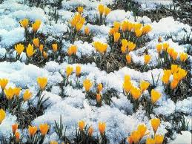
Идет матушка-весна,
Отворяй-ка ворота.
Первый март пришел,
Белый снег сошел.
А за ним пришел апрель
Отворил окно и дверь.
А уж как пришел май,
Солнце в терем приглашай!

Slide 3
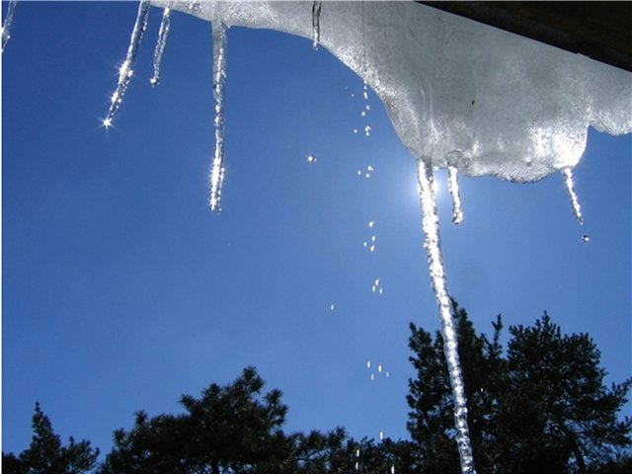
МАРТ
Рыхлый снег темнеет в марте,
Тают льдинки на окне.
Зайчик бегает по парте
И по карте,
На стене.

Slide 4
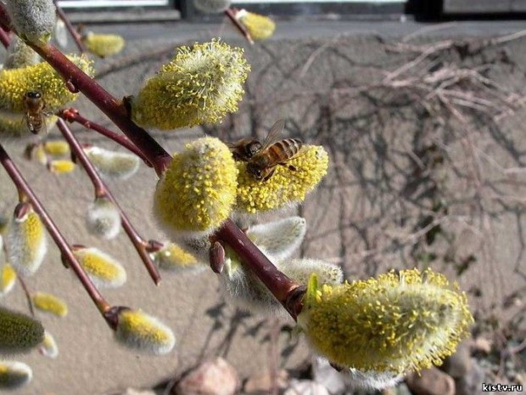
АПРЕЛЬ
Дождь напоит щедро землю,
В поле вырастет трава.
Вешний лес уже не дремлет:
Появляется листва.
Просыпаются все звери,
Что дремали под снежком.
Открывай, апрель, им двери!
Все из норок кувырком!

Slide 5
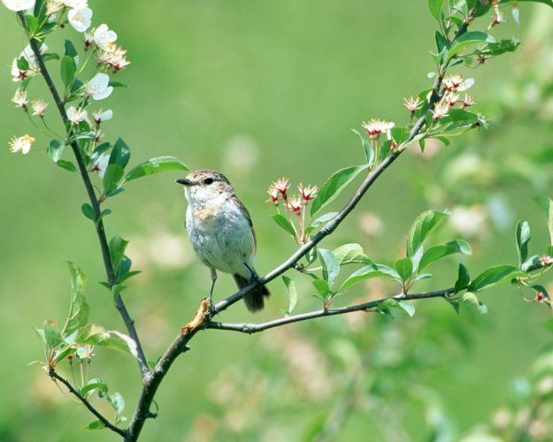
МАЙ
Наступает месяц май.
Птицы радостно запели,
Возвратившись в милый край.
Зацвели, зазеленели
Все деревья и кусты,
Снова пчелы полетели.
За нектаром на цветы.

Slide 6
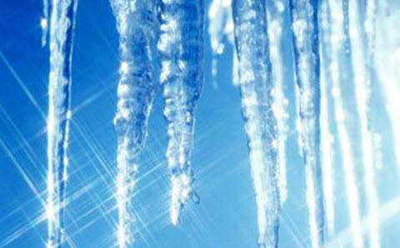
СОСУЛЬКИ
Первый солнечный денёк,
Дует вешний ветерок.
Воробьи развеселились
В эти теплые часы,
А сосульки прослезились
И повесили носы.

Slide 7
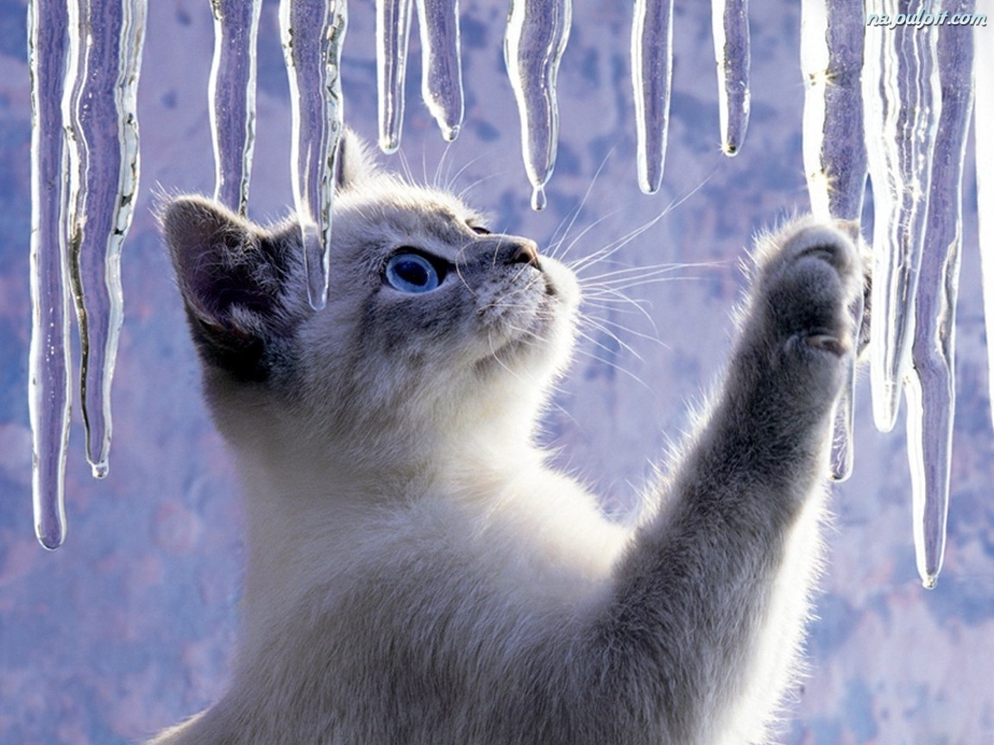
КАПЕЛЬ
Крыши в кепках, набекрень,
Начинается капель,
С козырьков стекают капли,
Глазки трет Зима и плачет.
Это солнышко согрело
Зимушку усталую,
И ручьи уносят смело,
В речку воду талую.

Slide 8
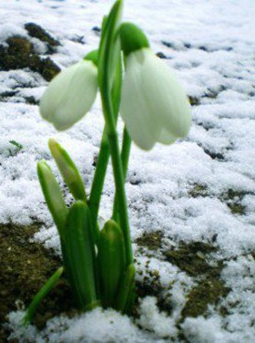
ПОДСНЕЖНИК
Выглянул подснежник
В полутьме лесной-
Маленький разведчик,
Посланный весной;
Пусть еще над лесом
Властвуют снега,
Пусть лежат под снегом
Сонные луга;
Пусть на спящей речке
Неподвижен лед, -
Раз пришел разведчик
И весна придет!

Slide 9
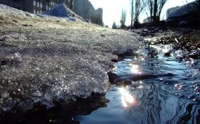
ВЕСЕННИЕ ВОДЫ
Еще в полях белеет снег, А воды уж весной шумят - Бегут и будят сонный брег, Бегут, и блещут, и гласят... Они гласят во все концы: "Весна идет, весна идет, Мы молодой весны гонцы, Она нас выслала вперед! Весна идет, весна идет, И тихих, теплых майских дней Румяный, светлый хоровод Толпится весело за ней!..

Slide 10
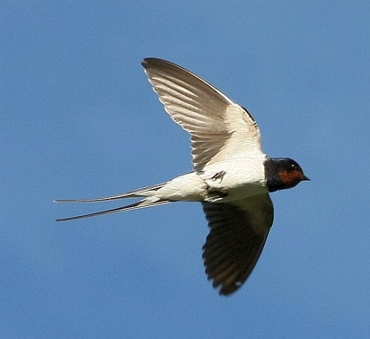
ЛАСТОЧКА ПРИМЧАЛАСЬ…
Ласточка примчалась
Из-за бела моря,
Села и запела:
«Как, февраль, не злися,
Как ты, март, не хмурься,
Будь хоть снег, хоть дождик-
Все весною пахнет!»

Slide 11
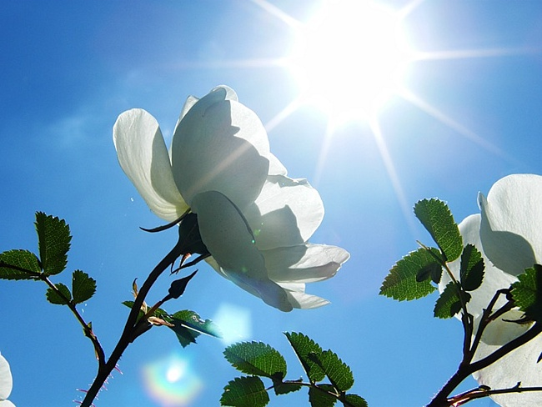
СТАЛО СОЛНЫШКО ТЕПЛЕЙ…
С неба смотрит солнце
Миллионы лет.
Льет на землю солнце
И тепло и свет.
Но посветит солнце
И уходит прочь,
А живое сердце
Греет день и ночь.
Значит, сердце лучше
Солнца самого.
Никакие тучи
Не затмят его!

